Slide 1
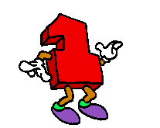
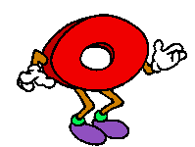
مفهومُ الكسرِ
تعامَلْنا حتّى الآنَ معَ الأعدادِ الطّبيعيّةِ الصّحيحةِ, لكنْ، هنالِكَ أعدادٌ أُخرى لمْ نتعرَّفْ عليْها بعد، وَهِيَ الكسورُ.

Slide 2
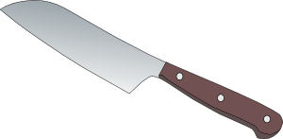
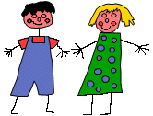
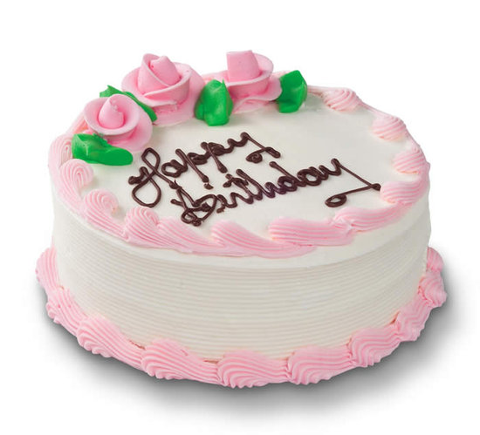
لدى مرادٌ وَسعادُ كعكةً, أرادَ مرادٌ وَسعادُ أنْ يتقاسَما الكعكةَ بِالتّساوي, علامَ سَيحصلُ كلٍّ منْهُما منَ الكَعكةِ؟؟؟

Slide 3
قالَ مرادٌ: أنا أحصلُ على النِّصْفَ الثّاني
قالَتْ سعادُ: أنا أحصلُ على نصفَ الكعكةِ.
$$\frac{1}{2}$$
$$\frac{1}{2}$$
نصفٌ
نصفٌ

Slide 4
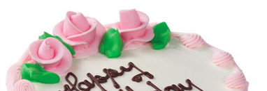
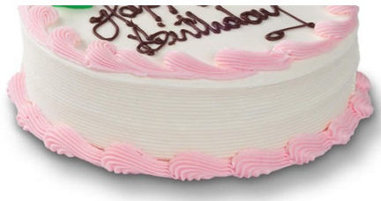
يمكنُ القولُ أنَّ كلًّا منْهُما قدْ حصَلَ على
واحدًا منْ نصفَيْنِ متساوِيَيْنِ.
أوْ بِكَلِماتٍ أُخرى، يمكنُ القولُ
أنَّ كلًّا مِنْهُما قَدْ حَصَلَ على جزءٍ منْ جُزْأَيْنِ مُتساوِيَيَنِ.
نصفُ الكعكةِ لِسُعادَ – جزءٌ منَ الواحدِ الصّحيحَ
كعكةٌ كاملةٌ - أيْ واحدً صحيحً
نصفُ الكعكةِ لِمُرادٍ – جزءٌ منَ الواحدِ الصّحيحَ

Slide 5
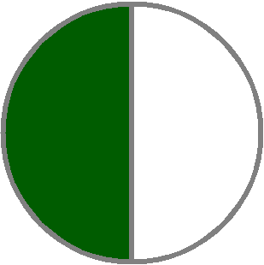
رسَمَتْ مرامُ دائرةً، وأرادَتْ أنْ تلوِّنَ نِصْفَها :
عددُ الأجزاءِ الملوّنةِ
عدَدُ الأجزاءِ الصّحيحةِ

Slide 6
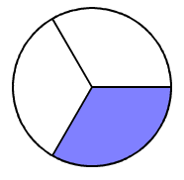
رسَمَتْ مرامُ دائرةً، وأرادَتْ أنْ تُلَوِّنَ ثُلُثَها :

Slide 7
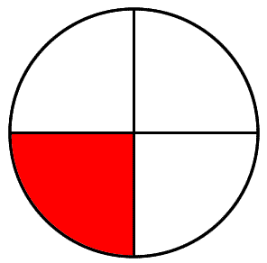
اِسْتَمَرَّتْ مرامُ في تلوينِ أجزاءً منَ الدّائرةِ الكاملَةِ على النَّحوِ التّالي:

Slide 8
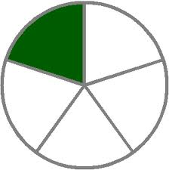
الآنَ مرامُ لوَّنَتْ خُمُسَ الدّائرَةِ

Slide 9
عددُ الأجزاءِ الملوّنَةِ
$$\frac{1}{6}$$
الجزءُ الملوّنُ منْ ستّةِ أجزاءٍ متساويةٍ = سُدُسٌ =
عددُ الأجزاءَ الصّحيحةِ

Slide 10
عددُ الأجزاءِ الملوّنَةِ
$$\frac{1}{7}$$
الجزءُ الملوّنُ منْ سبعةِ أجزاءٍ متساويةٍ = سُبُعٌ =
عددُ الأجزاءَ الصّحيحةِ

Slide 11
عددُ الأجزاءِ الملوّنَةِ
$$\frac{1}{8}$$
الجزءُ الملوّنُ منْ ثمانيةِ أجزاءٍ متساويةٍ = ثُمُنٌ =
عددُ الأجزاءَ الصّحيحةِ

Slide 12
عددُ الأجزاءِ الملوّنَةِ
الجزءُ الملوّنُ منْ تسعةِ أجزاءٍ متساويةٍ = تُسُعٌ =
$$\frac{1}{9}$$
عددُ الأجزاءَ الصّحيحةِ

Slide 13
عددُ الأجزاءِ الملوّنَةِ
الجزءُ الملوّنُ منْ عَشْرَةِ أجزاءٍ متساويةٍ = عُشُرٌ =
$$\frac{1}{10}$$
عددُ الأجزاءَ الصّحيحةِ

Slide 14
عددُ الأجزاءِ الملوّنَةِ
$$\frac{1}{11}$$
الجزءُ الملوّنُ منْ أحدَ عشَرَ جزءً متساويًا = واحدٌ على أحَدَ عشَرَ =
عددُ الأجزاءَ الصّحيحةِ

Slide 15
ملحوظةً
الكسورُ التّي بُسوطُها واحدةٌ ومقاماتُها منِ اثنينِ حتّى عشرةٍ، يمكنُ قراءَتَها بِالشّكلِ المُختصرِ، مِثْلَ: نصفٌ، رُبُعٌ، خُمُسٌ وَغيرُها. وَلكنّ كلَّ كسرٍ بسطُهُ واحدٌ وَمقامُهُ أكبرَ منْ عشرةٍ يُقْرَأُ على النّحوِ التّالي:
$$\frac{1}{11}$$
يُقرَأً: واحدٌ على أحَدَ عَشَرَ
يُقرَأً: واحدٌ على اثني عَشَرَ
$$\frac{1}{12}$$

Slide 16
يُقرَأً: واحدٌ على ثلاثَةَ عَشْرَ
$$\frac{1}{13}$$
يُقرَأً: واحدٌ على أرْبعةَ عَشَرَ
$$\frac{1}{14}$$
إذًا يُمكنُ أنْ نستنتجَ أنَّ جميعَ الكسورِ،
التّي بُسوطُها واحدٌ
. وَمقاماتُها أكبرَ منْ عشرةٍ، تُقرَأُ بِالشَّكْلِ السّابِقِ

Slide 17
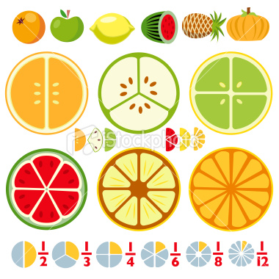
لائِمْ كلَّ فاكهةٍ لِكَسْرٍ!

Slide 18
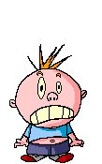
بعدَ أنْ قُمْنا بِالتّعرّفِ على الكسورِ سوفَ
نقومُ الآنَ بِمساعدةِ سوسو في الوصولِ
إلى حبّةِ الاجاصِ، في اللّعبةِ
التّابعةِ لِهذا الدّرسِ.
نتمنّى لَكُمْ حظًّا موفّقًا

